Slide 1
OSOBNA ZAŠTITNA SREDSTVA
Irena Eisenkohl Novaković
bacc.med.techn.

Slide 2
Osobna zaštitna sredstva
u svim zdravstvenim ustanovama definirana Pravilnikom
služi za prevenciju prijenosa mikroorganizama sa zdravstvenih djelatnika na pacijenta, kao i obrnuto sa pacijenta na zdravstvene djelatnike

Slide 3
Osobna zaštitna sredstva
kapa
maska
naočale
uniforma (ogrtač)
rukavice
obuća, zaštitne navlake za cipele – kaljače
dodatna zaštitna odjeća
- jednokratne pregače
- jednokratni mantili
- pamučne bijele majice

Slide 4
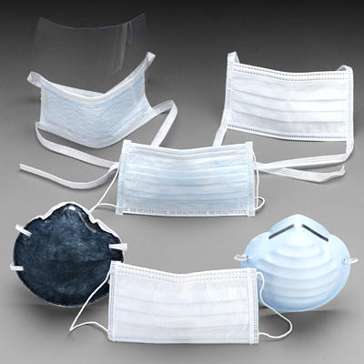
Maske

Slide 5
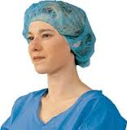
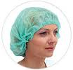
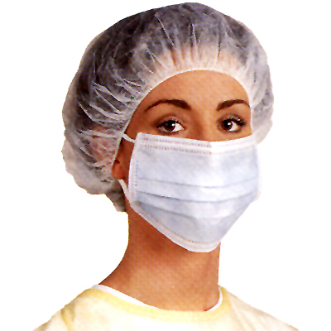
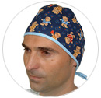
Kapa

Slide 6
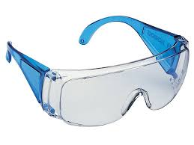
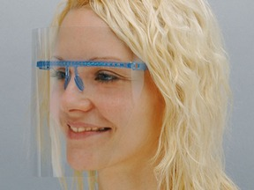
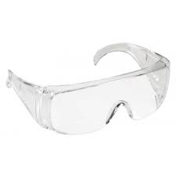
Naočale, vizir

Slide 7
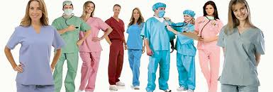
Uniforme

Slide 8
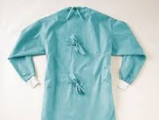
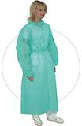
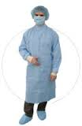
Ogrtači

Slide 9
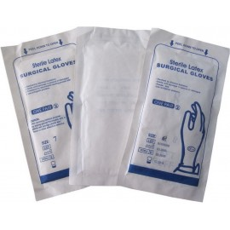
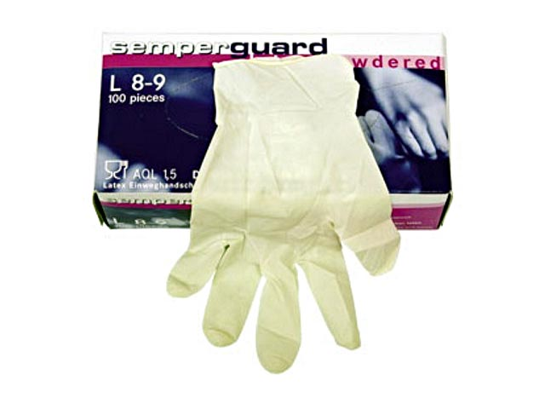
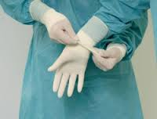
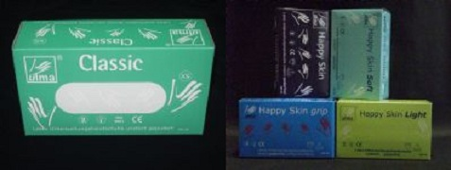
Rukavice

Slide 10
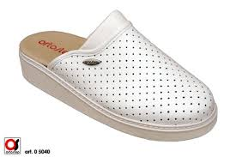
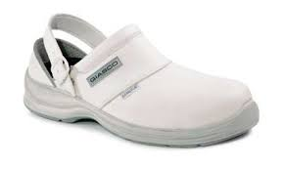
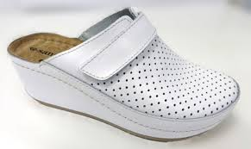
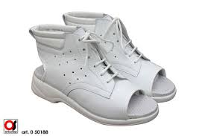
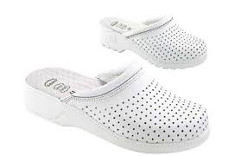
Obuća

Slide 11
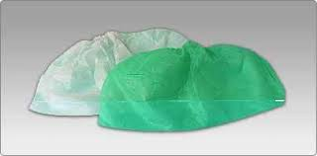
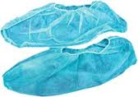
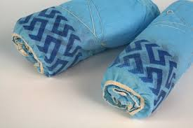
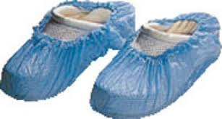
Kaljače

